Slide 1

Watson
Oncology
Cancer_Treatment
Cancer_Treatment
강성우
김우림
Sungwoo Kang
Woorim Kim

Slide 2
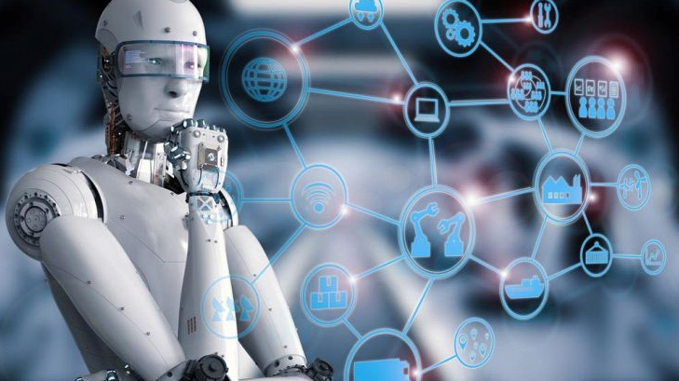
의료 AI 산업 및 기술 현황
2. Watson Oncology 란?
3. Watson Oncology 개선사항
4. Oncology의 개선 서비스
5. 서비스 추진 내용
6. 기대효과
CONTENTS

Slide 3

1. 의료 AI 산업 및 기술 현황
의료 AI 산업 현황
암과 같은 만성 질환 치료를 위한 환자의 생활 데이터가 매우 중요해졌으며, 이에 따라 방대하게 수집된 개인의 의료 데이터를 토대로 유전자 분석 및 질병 예측을 위해 AI 알고리즘이 필수적으로 필요
진단, 검출, 치료, 의약, 사전 예측, 사후관리 분야 등에서 의료 AI기술 개발 및 상용화가 이루어지고 있다
의료 AI 기술 현황
이미지로 나타낼 수 있는 초음파 영상 및 MRI 영상 등과 같은 의료 데이터를 분석 및 판독
연속적인 의료 데이터 축적을 통한 질병 예측 및 예방
복잡한 의료 데이터를 분석하여 의학적 통찰력을 도출하는 인공지능

Slide 4

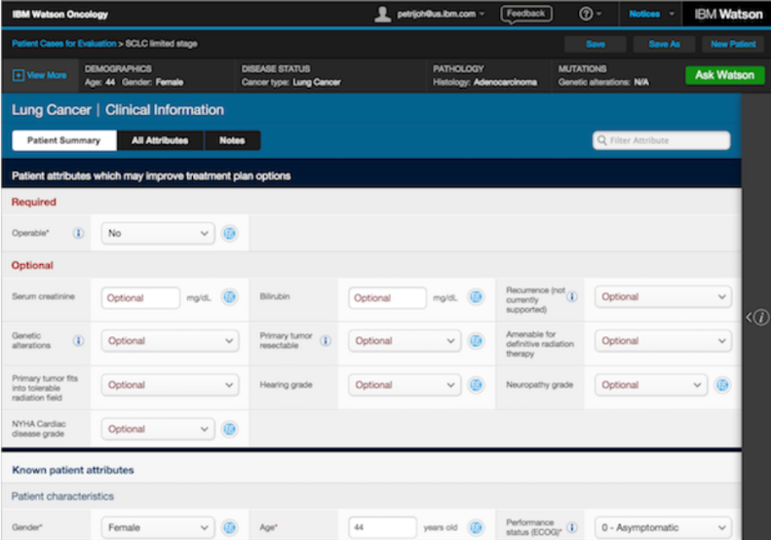
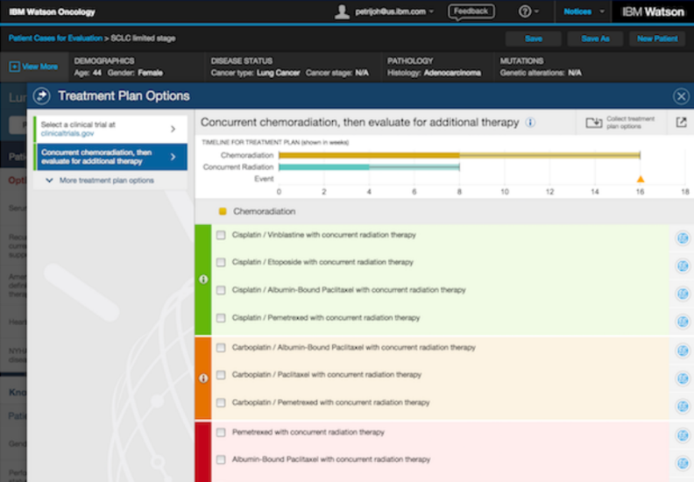
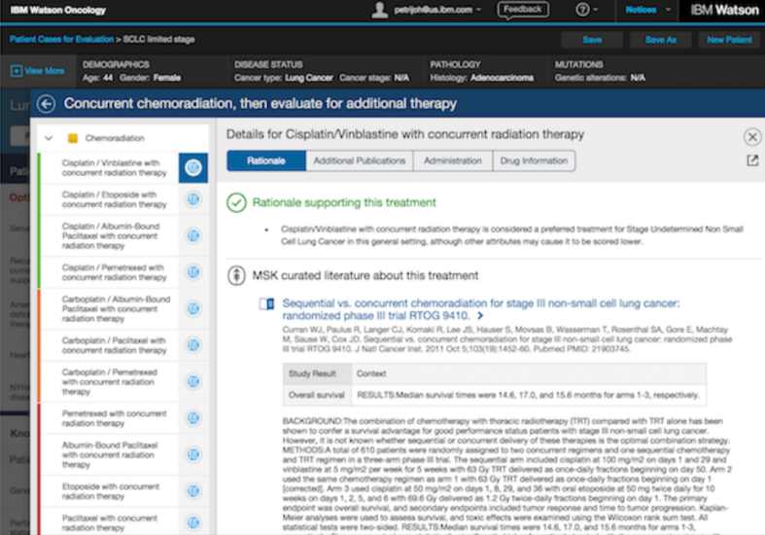
2. Watson Oncology 란?
Watson Oncology
환자의 진료 기록과 의료 데이터를 바탕으로 가능한 치료법(treatment plan option)을 권고
엄청난 분량의 암과 관련된 데이터를 학습시켜(supervised) 환자의 치료에 빠르게 반영
환자의 데이터를 입력
권고안 도출
근거 자료 제시

Slide 5
5. 서비스 추진 내용
왓슨의 데이터 분석 과정
질문
이 환자에게 맞는 치료법은 무엇인가?
지식 탐색
- 환자 정보 - 연구 노트 - 유전자 - 출판물 - 생체 데이터
근거 추론
Oncology가 사전에 미리 학습한 데이터를 토대로 근거 자료 제시
스코어링
각 자료들에 대한 스코어링을 통해 치료 옵션의 우선순위를 결정

Slide 6
3. Watson Oncology의 개선 사항
Limitations
각종 학술지와 환자의 진료기록 데이터에만 근거한 치료법 권고
단순 치료법 제시 후 암 재발 관리 시스템의 부재
환자의 개인적인 생활 패턴 및 환경 고려 X
최적화된 1:1 맞춤형 치료법 제시라고 할 수 없음
왓슨을 이용한 치료법으로 수술 후 환자에 상태 고려 X
재발 방지를 위한 수술 후 서비스에 대한 부재

Slide 7
4. Watson Oncology의 개선 서비스
서비스 주요 내용
향상된 맞춤형 치료법과 수술 이후 재발 방지에 대한 지속적인 서비스 제공
향상된 1:1 맞춤형 치료법 제시
실시간 진료 서비스
일일 식단 및 운동 추천 서비스
정기검진 알림 서비스

Slide 8

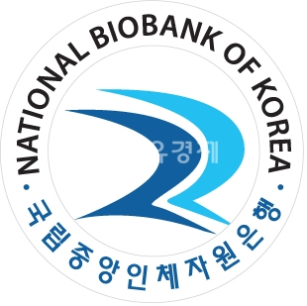







5. 서비스 추진 내용
서비스의 추진 데이터 수집
왓슨사의 Oncology는 의사의 소견, 각종 의학 저널 등에서 암 치료 관련 데이터를 머신 러닝을 통해 수집
환자로부터 메신저를 통해 일일 식단과 같은 개인적인 비정형화된 데이터 수집
센서(헬스 워치)를 통해 환자의 상태 데이터를 Bluetooth를 통해 수집
성공적인 치료를 받은 환자의 패턴과 비교하여 더욱 최적화된 치료법을 제시

Slide 9
5. 서비스 추진 내용
주요 활용 데이터
암 관련 데이터
암 관련 의학적 근거
의학 학술지
임상 데이터
암 치료 데이터
사례 및 시나리오
진료 기록 및 검진 결과
암 재발 관련 데이터
환자의 DNA 시퀀스
생체 센서 데이터
수면 패턴
맥박수
식단 관련 데이터
일일 식단 데이터
음식 별 영양소
진료 예약 데이터
각 병원의 예약 데이터
기존 활용
데이터
추가 활용
데이터

Slide 10
5. 서비스 추진 내용
주요 활용 데이터
구분 | 데이터 | 제공 기관
암 관련 데이터 | 암 관련 의학적 근거 | MSKCC (Memorial Sloan Kettering Cancer Center)
 | 의학 학술지
 | 임상 데이터
암 치료 데이터 | 사례 및 시나리오
 | 진료 기록 및 검진결과
암 재발 관련 데이터 | 환자의 DNA 시퀀스 | 한국 인체 자원 (질병관리 본부)
생체 센서 데이터 | 수면 패턴, 맥박수 등 | 각 헬스 워치 제조사
환자의 식단 관련 데이터 | 음식 별 영양소 | 국민건강 영양 조사 (질병관리 본부)
 | 일일 식단 데이터 | ㈜카카오, 페이스북 등
진료 예약 데이터 | 진료 예약 데이터 | 각 병원 진료 예약 담당 부서

Slide 11




5. 서비스 추진 내용
개선된 서비스 구성
암 치료 관련 DATA
1:1 맞춤형 치료법 권고
환자의 개인DATA
재발 방지를 위한
생활 습관 및 검진 시기 알림
생체 센서
DATA
환자의 식단
DATA
환자의 상태에 따른 실시간 진료 서비스
Notes:
기존의 왓슨의 기능인 치료법 권고를 하는 서비스 알고리즘에 생체 데이터와 식단등과 같은 환자 개인의 데이터를 추가하여 환자에게 1:1 맞춤형 치료법을 권고합니다.
이전 환자의 기록들과 현재 환자의 기록을 비교하여 암 재발과 관련된 분석 데이터와 환자 스스로 챗봇을 통해 작성한 일일 식단 데이터, 헬스 워치로 부터의 데이터를 통해 암재발 방지를 위한 식단 제공 및 운동법제시 및 검진 기간 일정을 제공한다.
추가적으로 기존 데이터를 바탕으로 챗봇을 통해 실시간 진료 서비스를 환자에게 제공한다.

Slide 12
가상 시나리오
데이터 결합 및 비교 분석
수술 전
기존 왓슨의 암 관련 학술 데이터
생체 데이터 및 DNA 시퀀스 데이터
이전 환자들의 데이터와 비교 분석
환자로부터 데이터 수집
수술
생활 관리
진료 및 정기검진 관리
챗봇을 이용하여 수술 이후 변화된 환자 개인 데이터 및 식단 등을 분석하여 균형 있는 영양 식단과 생활 패턴 등을 안내
- 챗봇(Chat bot)을 통한 실시간 진료 서비스를 제공
- 검진 시기를 조절하여 사용자에게 자동 알림 서비스 제공

Slide 13
6. 기대효과
기대효과
환자 개인의 맞춤형 치료법을 통해 사망률 감소
수술 이후 암 재발 방지를 위한 지속적인 관리 서비스를 통해 재 입원률 감소
챗봇을 통한 실시간 AI 진료 서비스를 통해 의사와 간호사 노동력 감축을 통해 능률 증가
지속적인 암 치료 관련 데이터를 통해 의학적 기술 증진을 통해 의학 관련 연구비 감소

Slide 14
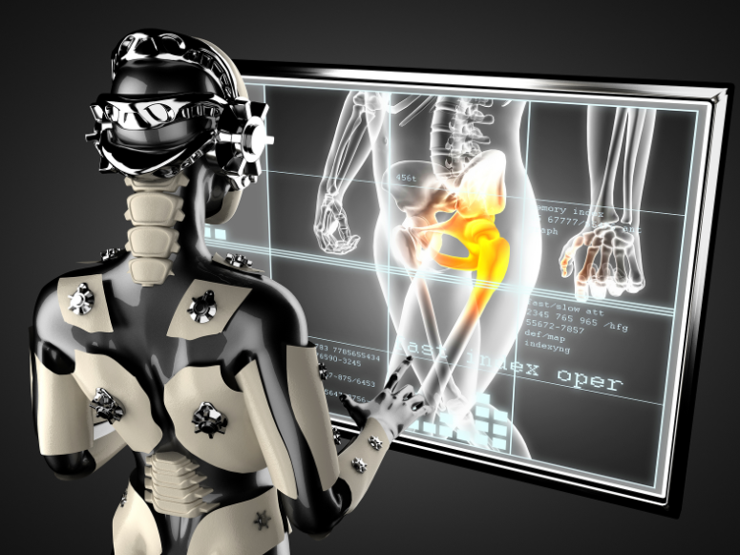
Q & A

